Slide 2


UBND PHƯỜNG VIỆT HƯNG
TRƯỜNG MẦM NON NẮNG MAI
PHÁT TRIỂN NGÔN NGỮ
Bài thơ: Bé làm bao nhiêu nghề
Tác giả: Yên Thảo
Lứa tuổi: mẫu giáo bé
Giáo viên: Phạm Thị Nhung
Trần Thị Thu Huế

Slide 3



Bài hát: Cháu yêu cô chú công nhân

Slide 4
Bài hát: Cháu yêu cô chú công nhân

Slide 5


Bài thơ
Bé làm bao nghiêu nghề

Slide 6
Bài thơ: Bé làm bao nghiêu nghề
Bé chơi làm thợ nề
Xây nên bao nhà cửa.
Bé chơi làm thợ mỏ
Đào lên thật nhiều than.
Bé chơi làm thợ hàn
Nối nhịp cầu đất nước.
Bé chơi làm thầy thuốc
Chữa bệnh cho mọi người.
Bé chơi làm cô nuôi
Xúc cơm cho cháu bé.
Một ngày ở nhà trẻ
Bé “làm” bao nhiêu nghề
Chiều mẹ đến đón về
Bé lại là… cái Cún.
Yên Thảo

Slide 7
Đàm thoại – Trích dẫn

Slide 8
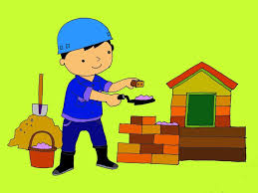
Bé chơi làm thợ nề
Xây nên bao nhà cửa

Slide 9
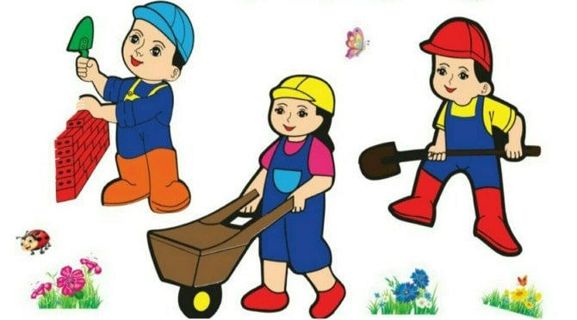
Bé chơi làm thợ mỏ
Đào lên thật nhiều than

Slide 10
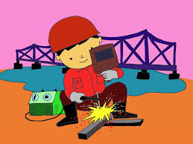
Bé chơi làm thợ hàn
Nối nhịp cầu đất nước

Slide 11

Bé chơi làm thầy thuốc
Chữa bệnh cho mọi người

Slide 12
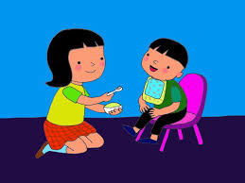
Bé chơi làm cô nuôi
Xúc cơm cho cháu bé

Slide 13
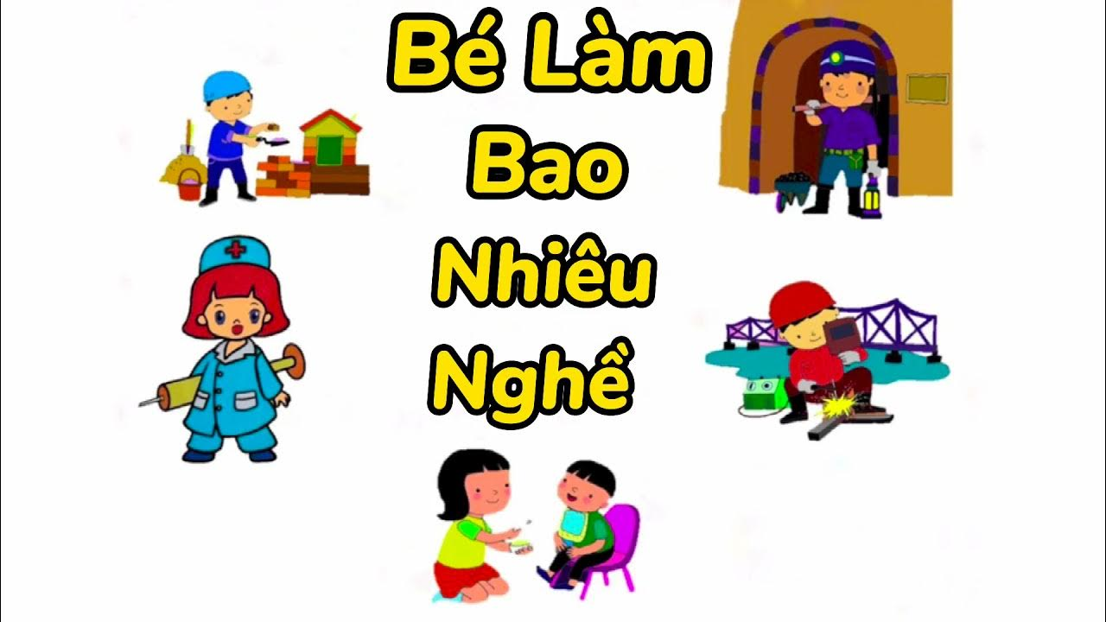
Một ngày ở nhà trẻ
Bé làm bao nhiêu nghề

Slide 14
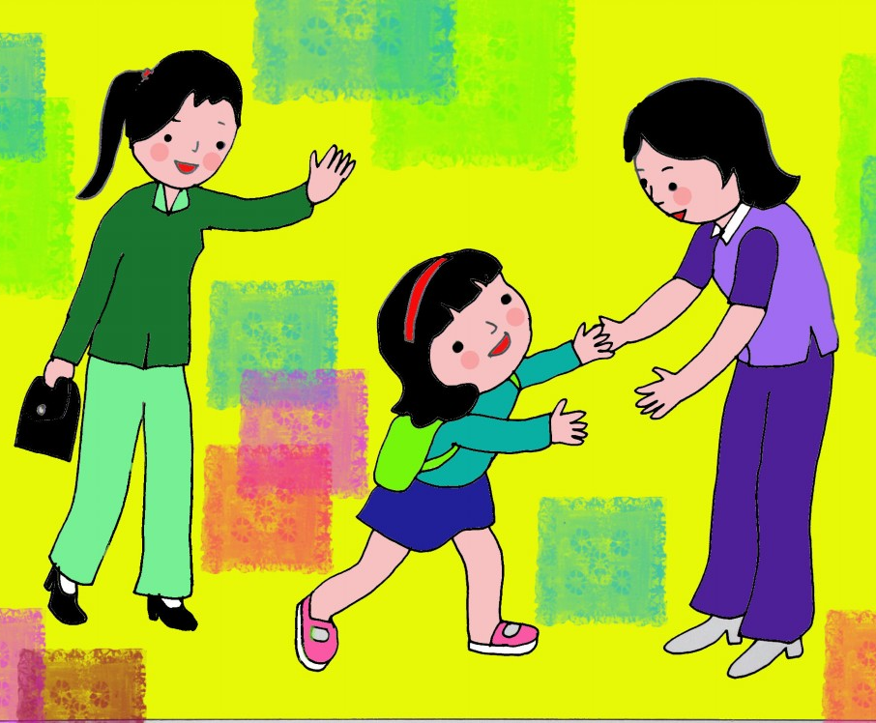
Chiều mẹ đến đón về
Bé lại là cái Cún

Slide 15
Dạy trẻ đọc thơ

Slide 16

Xin chào
và hẹn gặp lại!

Slide 17


